Slide 1
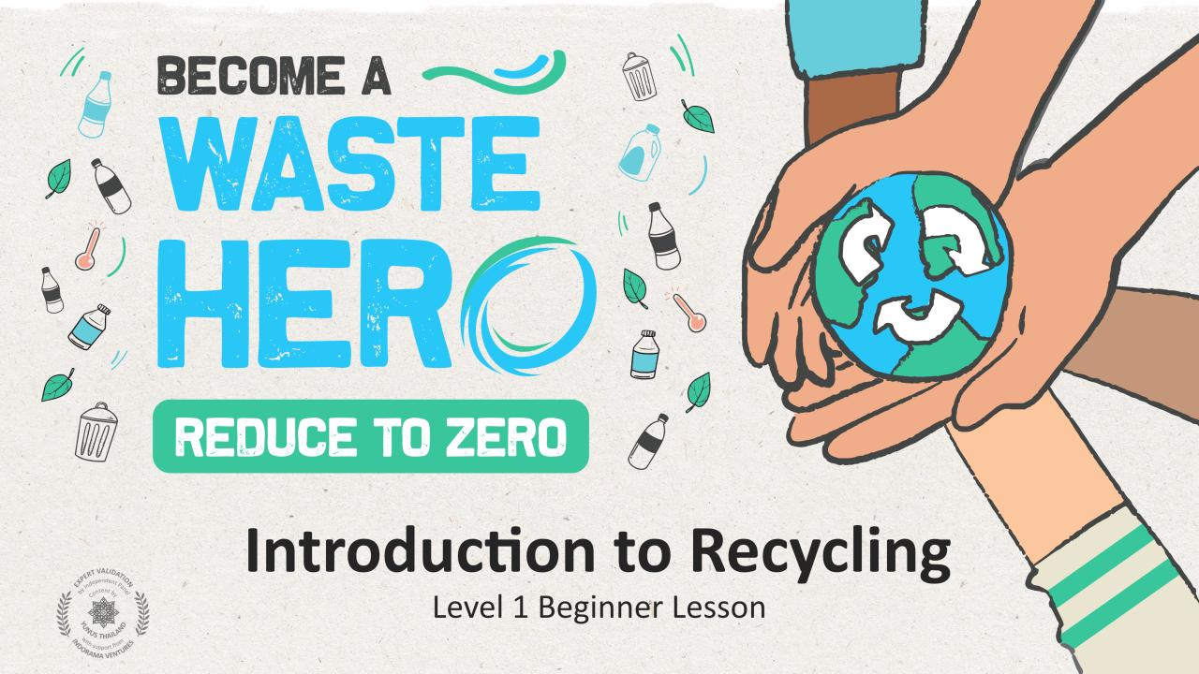
Convertirse en
Héroe
de los
Residuos
REDUCE A CERO
Introducción al Reciclaje
Ciclo de Vida Lineal vs Circular
Nivel 4: Lección para Principiantes
Nivel 1 Clase para Principiantes

Slide 2
Preparación de Lección & Alineación de Currícula
Tiempo de Preparación: 10 – 15 minutos
Los estudiantes asimilarán las diferencias entre las economías lineales y circulares, así cómo los productos y materiales que se mueven a través de un ciclo de vida. Desarrollarán la capacidad de pensar acerca de las cosas que usamos en nuestra vida diaria y sentarán las bases para poder rediseñar sistemas. Los objetos cotidianos son fascinantes por su complejidad, y esto nos ayuda a conceptualizar la forma en que funciona el sistema lineal, así como a reflexionar cómo podemos hacer que los productos que usamos sean más circulares.
1
Muestre las diapositivas de la lección a la clase y genere una discusión acerca de lo que saben respecto a las economías lineales VS. las circulares; e introduzca el concepto de mapeo del ciclo de vida de producto. Cuestione a los estudiantes utilizando las preguntas guía, en las notas de las diapositivas de PowerPoint.
2
Imprima 4 documentos: 1. Cartas de productos 2. Mapa del Ciclo de Vida del Producto 3. Mapa del Ciclo de Vida Circular 4. Ejemplo del Mapa del Ciclo de Vida
3
Siga los pasos de la siguiente diapositiva y así como las notas del maestro de las diapositivas 17 y 20, para realizar la actividad de clase.

Slide 3
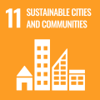
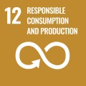
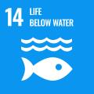
Preparación de Lección & Alineación de Currícula
Tiempo de preparación: 10 – 15 minutos
Resultados de Aprendizaje Esperados y Alineación con la Currícula
Ciencia – Tierra y Actividad Humana: Comunicar soluciones que reducirán el impacto de los seres humanos en la tierra, el agua, el aire y/u otros seres vivos en el entorno local. Lo que hacen las personas puede afectar el mundo que las rodea, aunque pueden tomar decisiones que reduzcan sus impactos
Idioma Español, Arte y Alfabetismo: Participar de manera efectiva en conversaciones colaborativas (uno a uno, en grupos y dirigidas por maestros) construyendo ideas en equipo y transmitiéndolas con claridad. Siga las reglas acordadas para las discusiones.
Estudios Sociales - Gente, Lugares, y Entornos: El estudio de personas, lugares y entornos nos permite comprender la relación entre las poblaciones humanas y el mundo físico.
Alineación con los ODS
Lecciones Flexibles y Adaptables
Los planes de lecciones están diseñados para ser flexibles y receptivos a las necesidades de su salón de clases. Las lecciones son editables y personalizables para cumplir con los diferentes contextos individuales de estudiantes y aulas. Están disponibles para descargar una versión de PowerPoint con instrucciones para el maestro y una lección en PDF imprimible.

Slide 4
La Lección
Duración de la lección: 45 - 60 minutos
1
Organice a los estudiantes en grupos de 3 a 5 y elija una tarjeta de producto del bloque de tarjetas, o elija un producto del cual el grupo sepa un poco.
2
Cada grupo debe de tener una hoja de papel grande o usar el mapa del ciclo de vida provisto y enumera las 5 etapas diferentes del ciclo de vida: 1. Extracción de materiales; 2. Producción; 3. Distribución; 4. Uso; 5. Eliminación.
3
Cada grupo documentará con notas adhesivas (algunos harán dibujos, otros escribirán listas) todo el ciclo de vida de un producto, de principio a fin. Los grupos pueden usar el documento de la botella de refresco como ejemplo. Deberá haber un límite de tiempo de 20 minutos.
Comience su mapa del ciclo de vida con la lista de materiales utilizados para fabricar el producto y descubra cómo se extraen y procesan. Cuando los consumidores lo compran, ¿cuántas veces lo usan?; use el internet para investigar esto o haga que los estudiantes desarrollen conjeturas. Cuando llegue al final de su vida útil, piense en todas las posibilidades, como vertederos, tirar basura y reciclar. Se debe analizar críticamente en dónde terminará el artículo.
4
5
Por último, identifique una o más oportunidades circulares para el producto. ¿se podría reutilizar este producto de alguna manera? ¿se puede reciclar?; Si es así, ¿en qué se puede reciclar? ¿qué cambiarías de este producto para que fuera más circular?

Slide 5
Prepare la Presentación de Power Point
Cuando esté listo para presentar las lección a su clase, haga clic en “presentación de diapositivas” en la barra de menú superior y luego seleccione “vista de presentador”. En la “vista moderador”, puede ver sus notas mientras presenta, aunque la audiencia solo verá sus diapositivas.
Las notas aparecen en un panel a la derecha. El texto debe ajustarse automáticamente y se puede utilizar la barra de desplazamiento vertical, si es necesario. También puede cambiar el tamaño del texto en el panel de notas usando los dos botones en la esquina inferior izquierda del mismo panel.

Slide 6
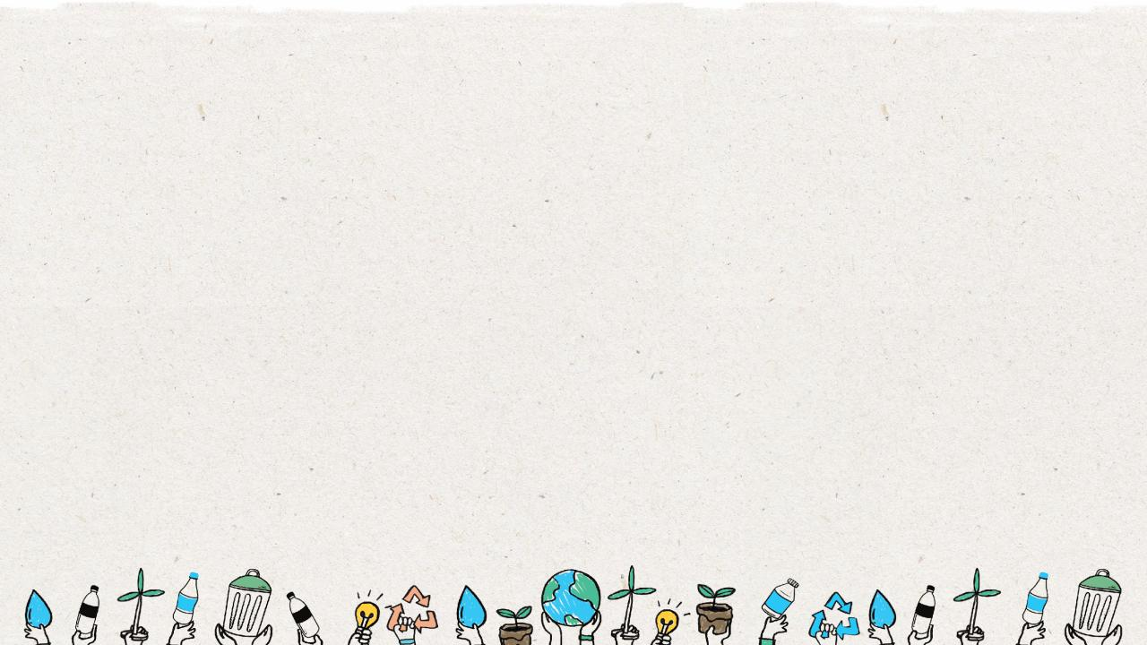
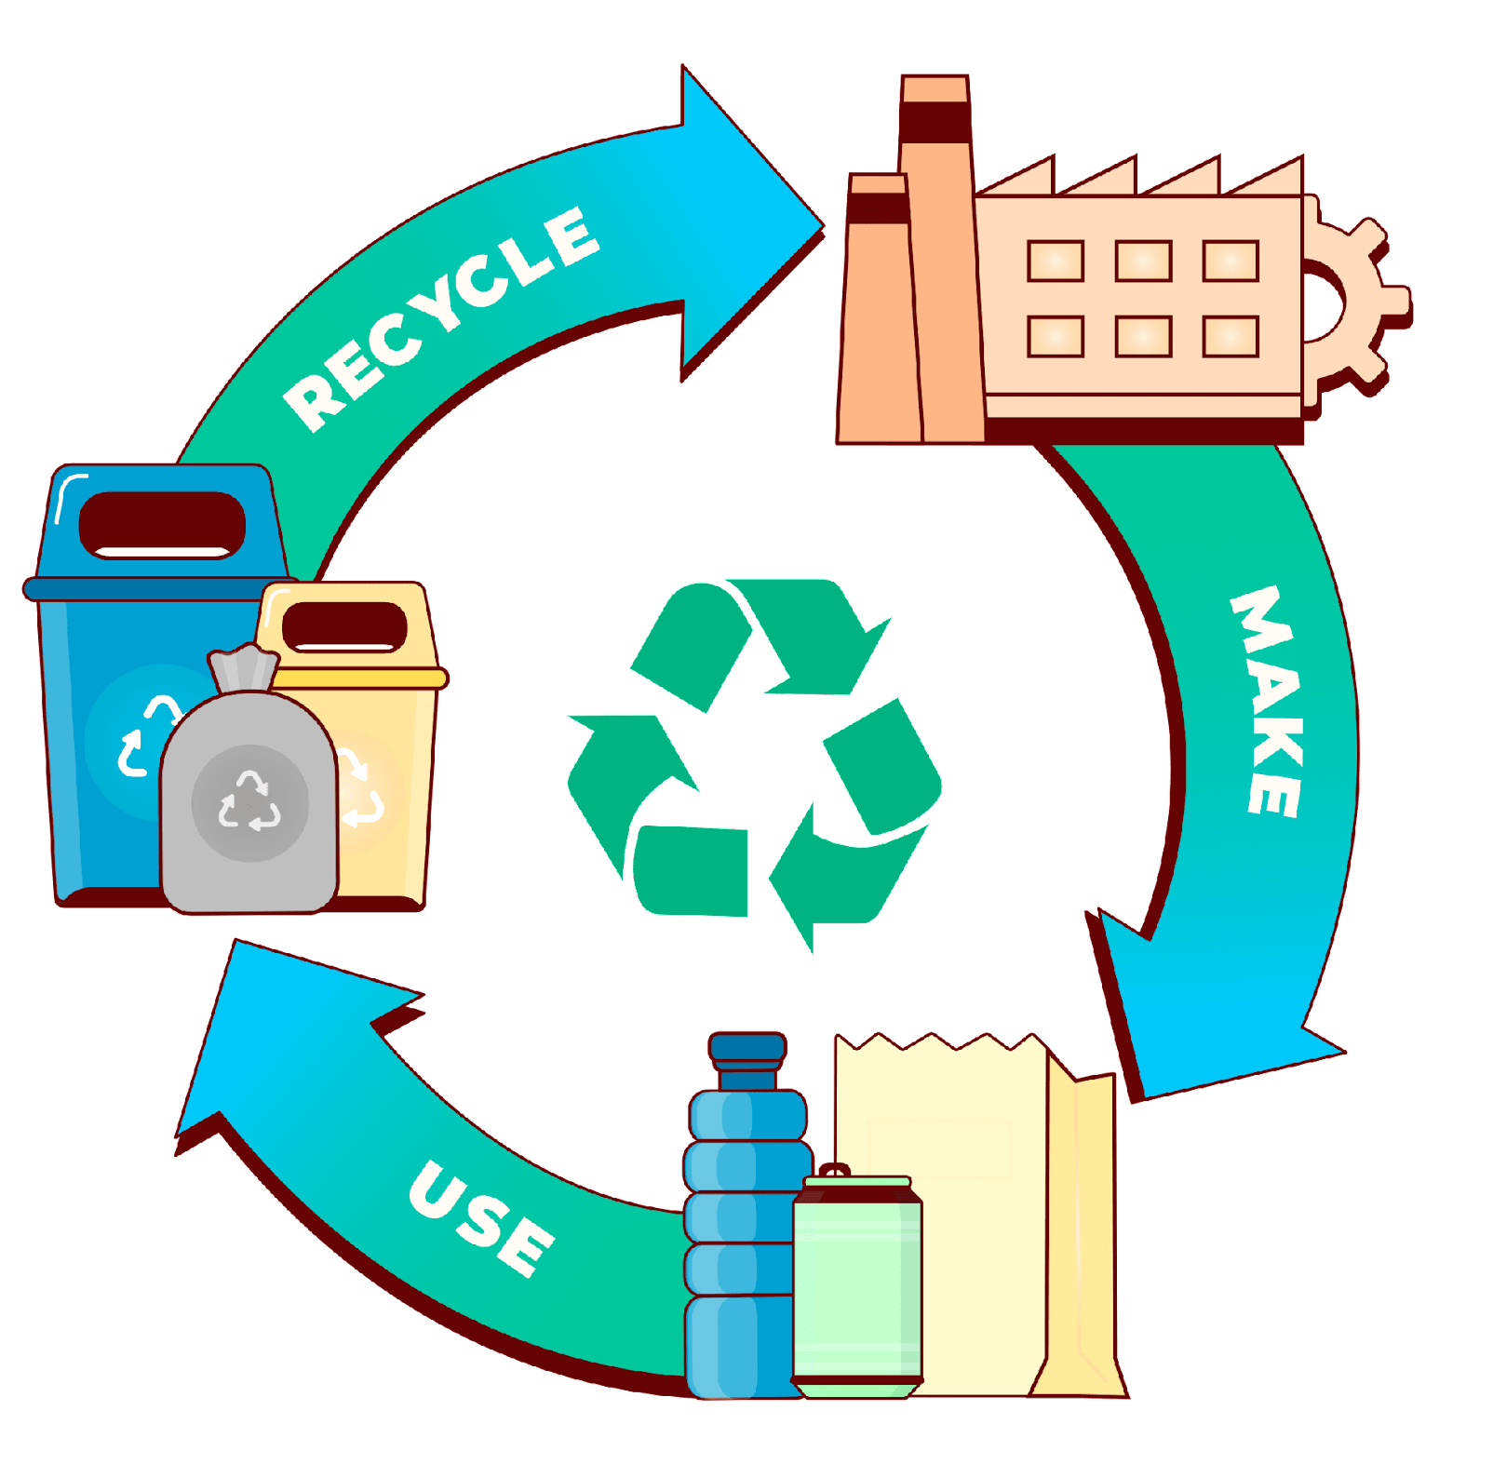
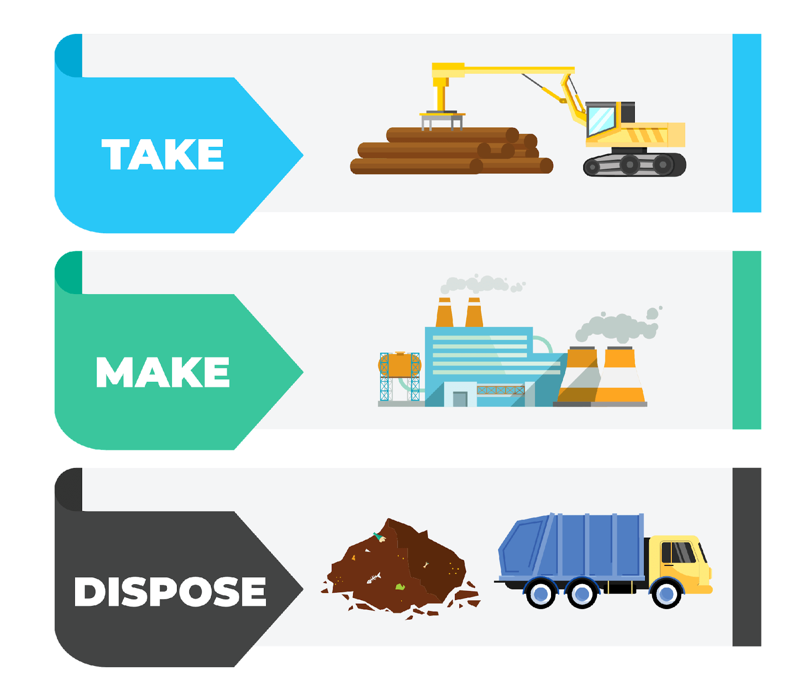
Economía Líneal
VS
Economía Circular
RECICLAR
TOMAR
HACER
HACER
DISPONER
USAR
Notes:
(Duración de la diapositiva: 5 min)
Diga a los estudiantes:
Es importante comprender cómo abordamos nuestros sistemas de producción y consumo, al analizar cómo combatir el cambio climático y convertirnos en un mundo más sostenible. Los recursos del planeta son finitos, por lo que es crucial que las personas, los gobiernos y las empresas trabajen juntos para usarlos de manera más responsable.
Una economía lineal es nuestro modelo tradicional que sigue los pasos de"tomar-hacer-desechar“, donde las materias primas se recolectan, luego se fabrican y se transforman en productos que usamos, hasta que finalmente se descartan como desechos en un vertedero o en nuestro entorno natural. Este modelo no se preocupa por la huella ecológica y sus consecuencias. Prioriza el beneficio sobre la sostenibilidad, con productos hechos para desecharse una vez que se han utilizado.
Una economía circular (también denominada circularidad y CE) es un modelo de producción y consumo que implica compartir, arrendar, reutilizar, reparar, restaurar y reciclar materiales y productos existentes durante el mayor tiempo posible. Es un modelo diseñado para tener el menor impacto posible en el medio ambiente, al dejar menos huella ecológica al mantener los artículos en un sistema de circuito cerrado.
Preguntas para los estudiantes:
1. ¿Cuál es un ejemplo de un producto de las economías lineal y circular?
RESPUESTA: Lineal = Película de envasado de alimentos sobre brócoli. Circular: Coche compartido o reciclaje de botellas de plástico PET.
2. ¿Cómo daña el modelo lineal al planeta?
RESPUESTA: Los residuos se acumulan en los vertederos o se filtran al medio ambiente en forma de basura. Los recursos naturales finitos se agotan.
3. ¿Cómo puede ayudar la economía circular a luchar contra el cambio climático?
RESPUESTA: Mantiene los recursos naturales en uso sin necesidad de extraer más. También reduce la fuga de desechos al medio ambiente en forma de basura.

Slide 7
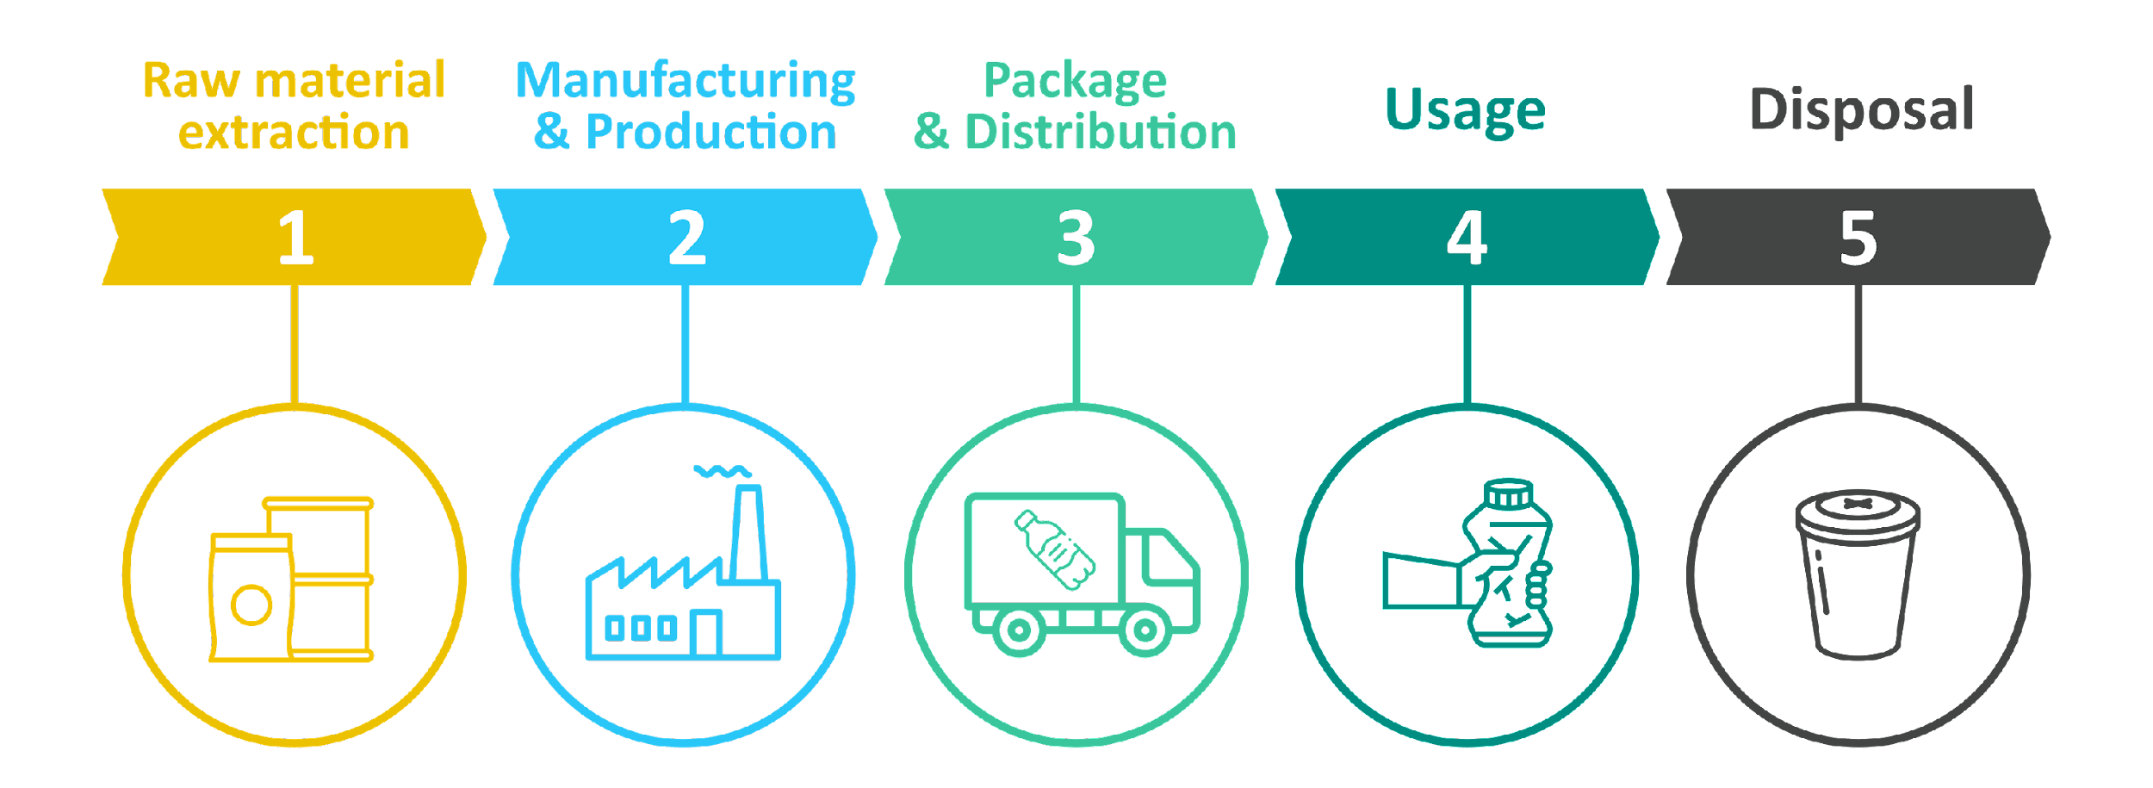
Economía Líneal
Extracción de material crudo
Manufactura y producción
Empaque y distribución
Uso
Disposición
Notes:
(Duración de la diapositiva: 5 min)
Diga a los estudiantes:
La economía lineal está diseñada para extraer materias primas de la naturaleza, procesarlas en bienes utilizables y luego desecharlas en un vertedero, quemarlas en un incinerador o filtrarlas en algún lugar de la naturaleza (generalmente por accidente y considerada basura). Este sistema lineal puede implica mayor desperdicio, y las pérdidas resultan en impactos ambientales negativos, que actualmente no se contabilizan en ninguna de nuestras herramientas de medición económica. Cuando consumimos un producto debemos considerar las opciones de fin de vida del mismo. Si el producto termina en un vertedero, ¿Es eso algo malo? ¿Se puede reciclar? ¿Puedo reutilizar esto? ¿Puedo reutilizarlo de alguna manera?
Preguntas para los estudiantes:
¿Por qué se diseñaría un sistema de esta manera?
RESPUESTA: El valor se crea en el sistema económico actual al producir y vender tantos productos como sea posible. Beneficio sobre el planeta.
¿Cuál es el problema con este modelo?
RESPUESTA: Crea una gran cantidad de desechos que a menudo ingresan al medio ambiente como basura. Los vertederos liberan grandes cantidades de gas metano, que contribuyen al calentamiento global.

Slide 8
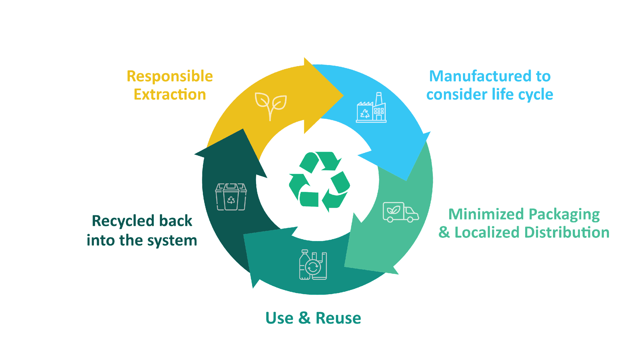
Economía Circular
Extracción responsable
Productos hechos considerando el ciclo de vida
Las piezas recicladas regresan al sistema
Se minimiza el empacado y la distribución es localizada
Uso y Reúso
Notes:
(Duración de la diapositiva: 5 min)
Diga a los estudiantes:
La economía circular es una solución de sistemas que aborda desafíos globales como el cambio climático, la pérdida de biodiversidad, los desechos y la contaminación. Es un modelo de producción y consumo que implica compartir, arrendar, reutilizar, reparar, renovar y reciclar materiales y productos existentes durante el mayor tiempo posible. Las empresas que quieren ser más circulares deben aspirar a diseñar y fabricar productos que:
Eliminen residuos
Mantengan los materiales en uso
Regeneren los sistemas naturales
Pregunte a los estudiantes:
¿Cuál es un ejemplo de un producto o servicio circular?
Respuesta: Estaciones de recarga (tiendas donde llevas tu botella para rellenar con champú o jabón)

Slide 9
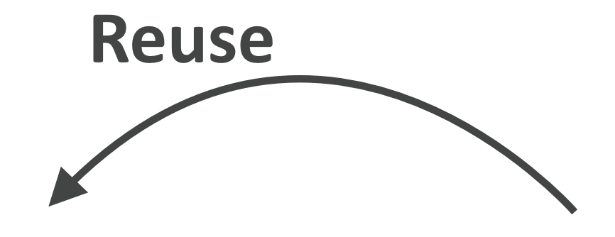
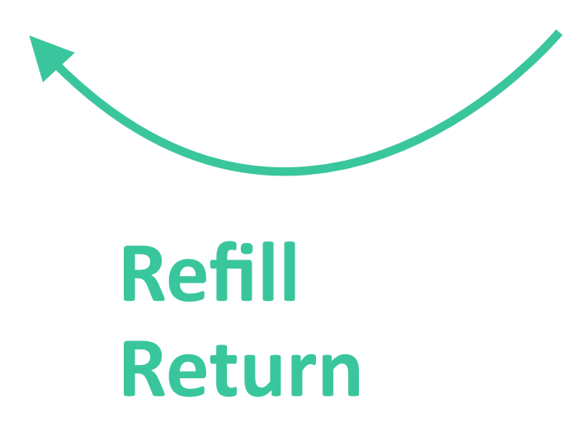
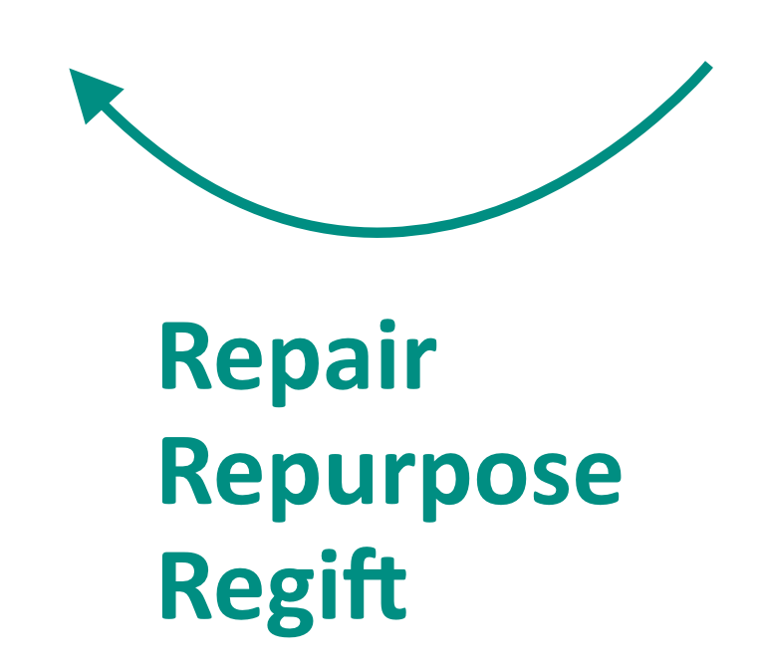
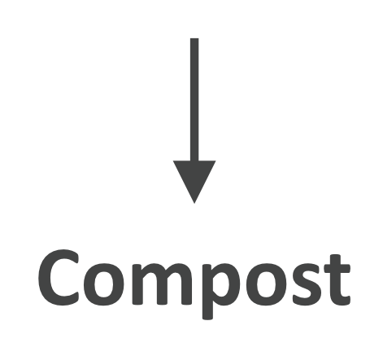
Mapa del Ciclo de Vida
Reciclar
Remanufacturar
Reusar
1.Extracción
2. Producción
3. Distribución
4. Uso
5. Disposición
Rellenar y regresar
Repare
Reutilice
Regale
Compostear
Notes:
(Duración de la diapositiva: 5 min)
Diga a los estudiantes:
Las principales etapas de la vida de un producto se pueden mapear de forma lineal y circular. Podemos evaluar el ciclo de vida identificando las 5 etapas clave de la vida de un producto:
Extracción de materias primas de fuentes naturales.
Producción de las materias primas en un producto.
Los productos terminados se distribuyen a lugares donde los clientes pueden comprarlos.
Los clientes utilizan el producto.
El producto se desecha después de su uso.
Al observar el ciclo de vida completo de un producto, desde la extracción de materiales hasta la gestión del final de su vida útil, podemos encontrar nuevas oportunidades para reducir los impactos ambientales, conservar los recursos y reducir los costos. En lugar del sistema lineal de "tomar-hacer-desperdiciar" de las 5 etapas, podemos construir en circularidad a través de circuitos cerrados que mantienen estos materiales y productos en uso.
Circularidad significa repensar el ciclo de uso lineal de un producto o servicio desde al principio hasta el final. Si un producto o servicio es verdaderamente circular, en realidad nunca tendrá un final, sino que continuamente tomará una nueva forma. El mapeo de este viaje garantizará que el producto permanecedrá en un estado útil durante el mayor tiempo posible y agregará valor en cada etapa.
No se trata solo de reciclar; se trata realmente de rediseñar todo el modelo de entrega de productos o servicios para que los seres humanos obtengan las cosas que necesitan sin afectar negativamente los sistemas naturales que nos sostienen.
Lo emocionante es que esto está sucediendo en todo el mundo; personas de todo tipo están cambiando sus estilos de vida y las empresas están rediseñando sus productos para que sean más circulares. Este tipo de cambios significa diseñar productos para ser reutilizados y repensar la forma en la que brindamos funcionalidad al mercado. También incluyen fomentar la reparación a través de mejores servicios de apoyo, programas de devolución o recuperación, servicios de recarga que fomentan el uso del mismo contenedor más de una vez y productos diseñados para ser refabricados y ser devueltos a la naturaleza a través del compostaje.
Pregunte a los estudiantes:
¿Me puede dar un ejemplo de un producto diseñado bajo uno de los modelos "Re" de un producto o servicio circular?
Diga a los estudiantes:
Haga clic en 1: -Las botellas de plástico PET se pueden reciclar en la misma botella de plástico una y otra vez.
Haga clic en 2:
-Los armazones de cama están diseñados en piezas principales clave y, si una se rompe, el fabricante puede desmontar fácilmente las piezas y reemplazar esa única pieza y volver a fabricar la cama, lo que evita que el cliente tenga que comprar una completamente nueva. La parte vieja se puede descomponer y reutilizar en una parte nueva.
Haga clic en 3:
-Comprar ropa de segunda mano es una forma de reutilizar ropa vieja desechada dándole un nuevo valor y alargando su vida.
-Haga clic en 4:
-Las tiendas pueden ofrecer opciones de recarga para artículos del hogar como champú y jabón, lo que permite a los clientes traer su propio recipiente en lugar de comprar champú en una botella nueva cada vez.
Haga clic en 5:
-Los jeans viejos podrían devolverse a una tienda para obtener un descuento en su próxima compra, a cambio, la marca puede reparar y reutilizar el material para convertirlo en ropa nueva.
Haga clic en 6:
-Usar una película compostable a base de algas marinas en productos frescos en la tienda de comestibles para reemplazar los envases de un solo uso.

Slide 10
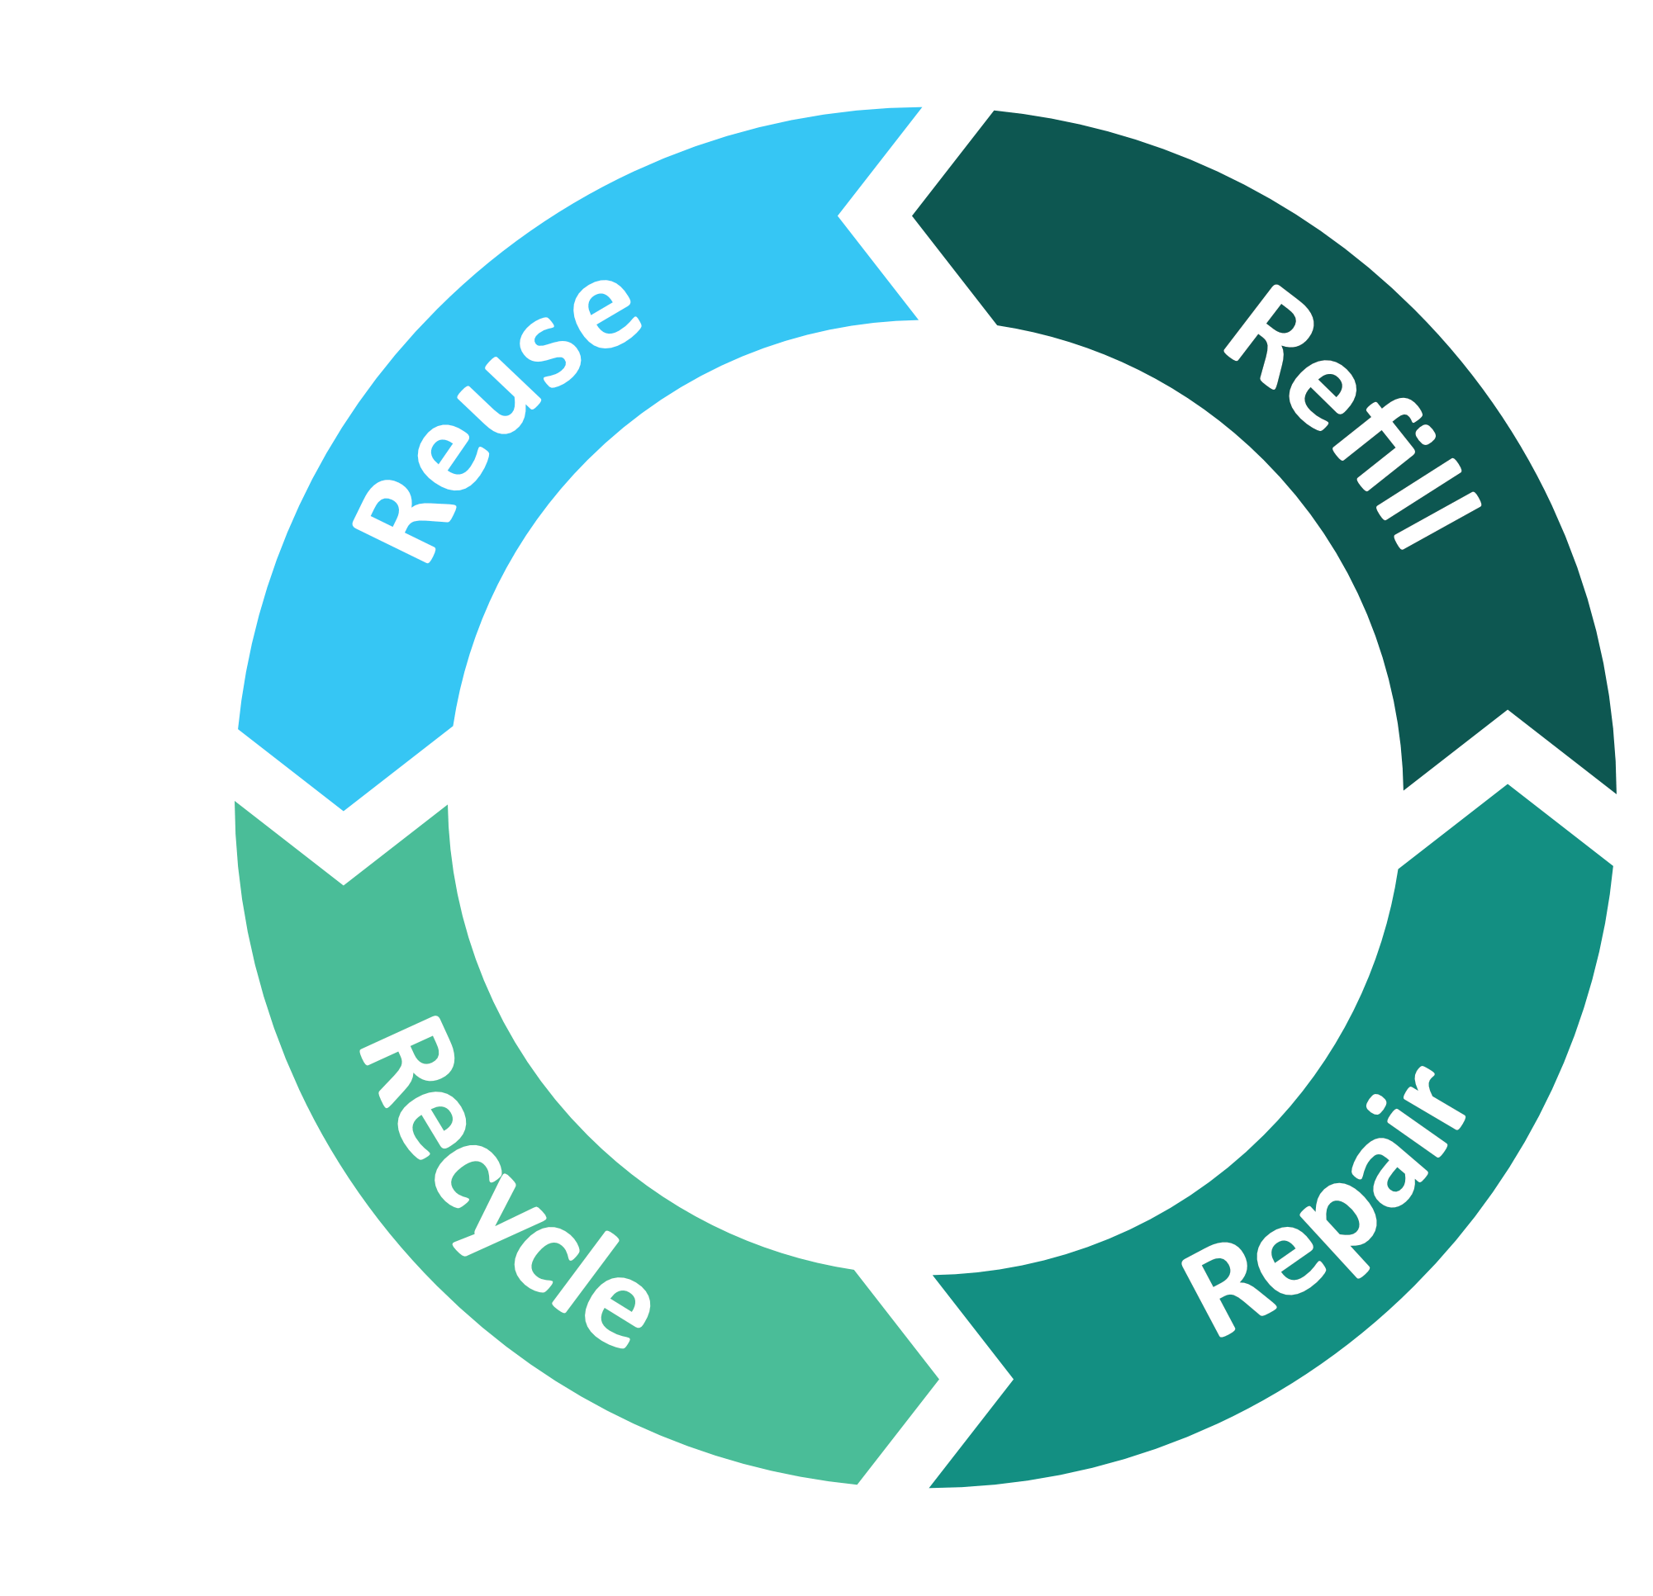
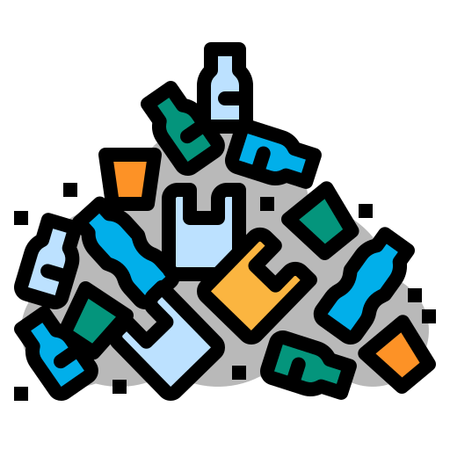
Productos circulares terminan en sistemas lineales
REUSAR
RELLENAR
Residuos mal Manejados
Vertedero
RECICLAR
REPARAR
Naturaleza
Incinerador
Notes:
(Duración de la diapositiva: 5 min)
Diga a los estudiantes:
A veces, los productos que pretenden ser circulares pueden terminar en el sistema lineal. Esto significa que a pesar de que el producto estaba destinado a permanecer en el ciclo de la economía circular, de alguna manera termina siendo desechado de manera incorrecta. Cuando los desechos no se gestionan adecuadamente, terminarán en un vertedero, se incinerarán (quemarán) o se filtrarán a la naturaleza.
Pregunte a los estudiantes:
¿Cuáles son algunos ejemplos de cómo un artículo destinado a permanecer en la “Rueda" de la economía circular puede terminar siendo desechado en la economía lineal?
Respuestas:
Tirar basura: eliminación incorrecta de residuos en el medio ambiente.
Vertedero a cielo abierto: el vertido intencionado e ilegal de residuos en terrenos o tiraderos clandestinos
Contaminación: los residuos orgánicos y otros tipos de contenciones imposibilitan el reciclaje de materiales que pretenden ser reciclables
Falta de clasificación y recolección en la fuente: al no separar los artículos de desecho en los contenedores de basura y reciclaje adecuados, se evita que los artículos circulares permanezcan en el circuito
Ser derrochador: usar en exceso y consumir sin cuidado, de manera extravagante o sin ningún propósito.
Diga a los estudiantes:
La mala gestión de los desechos puede dar lugar a fugas de residuos, que es cuando los materiales de desecho encuentran una forma de ingresar a nuestro entorno natural y se mueven a lo largo de nuestros sistemas naturales. A veces, esos materiales se mueven desde la tierra hasta el mar, lo que dificulta su recuperación. Examinemos el flujo de residuos en las siguientes diapositivas.

Slide 11
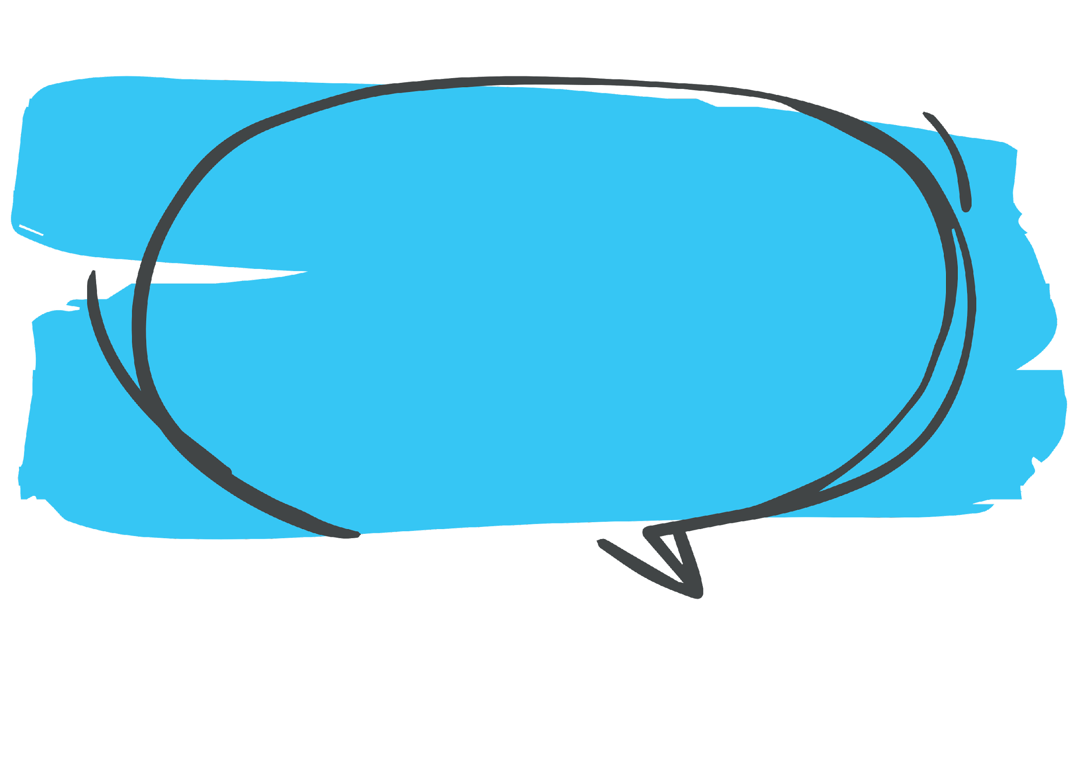
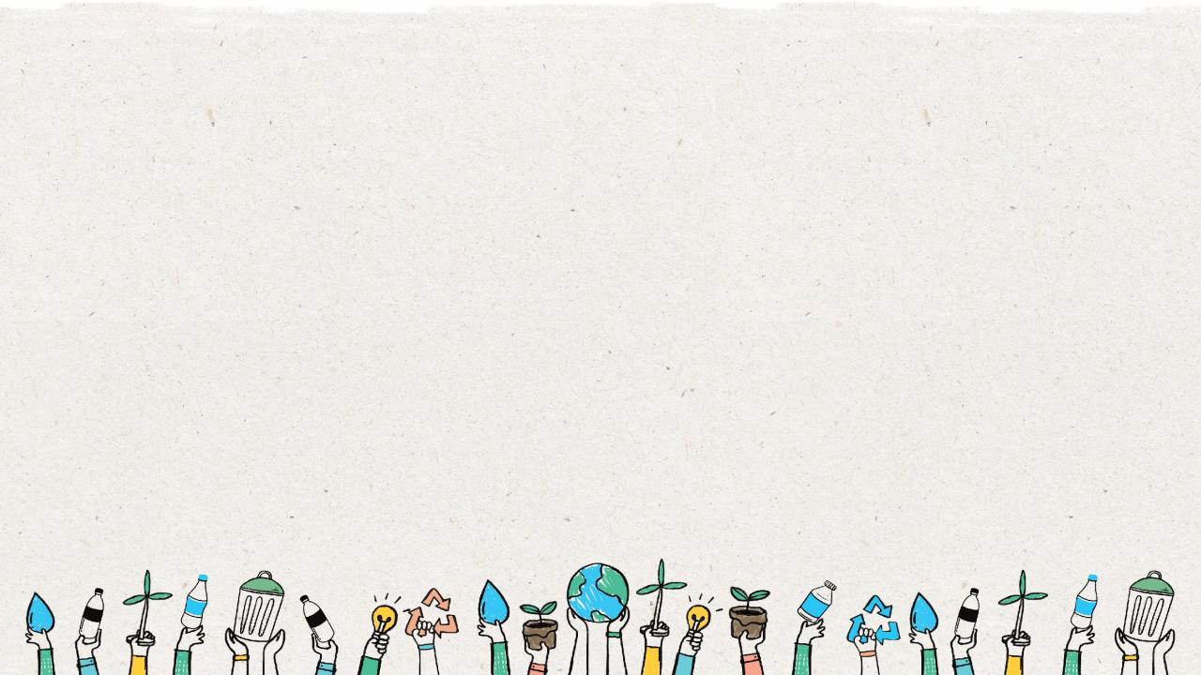
¿Qué pasa con la basura cuando no reciclamos?
Notes:
(Duración de la diapositiva: 3 minutos)
Respuestas:
Los desechos terminan en un vertedero o se filtran al medio ambiente como basura.
Pregunte a los estudiantes:
¿Ha visto basura en lugares donde no debería haber?
¿Cómo crees que llegaron los residuos allí?
Respuestas:
Sí, he visto bolsas de plástico en la playa. Las bolsas de plástico pueden caer fácilmente de un contenedor de basura y volar a la playa.
*Pídales ejemplos adicionales.

Slide 12
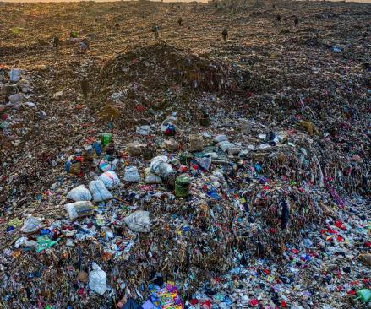
¿En dónde terminar la basura?
La mayoría de la basura va a los vertederos:
Los vertederos contienen capas de diferentes tipos de desechos, pero algunos de estos desechos no pertenecen allí y tardarán cientos de años en desaparecer.
Los vertederos implican riesgos como olor, humo, ruido, insectos y contaminación del suministro de agua.
Notes:
(Duración de la diapositiva: 3-5 minutos)
Pregunte a los estudiantes:
¿Qué es un vertedero?
¿Los artículos reciclables pueden estar en un vertedero? ¿Por qué?
Usando tus 5 sentidos, ¿Qué experimentarías? (olfatear, tocar, probar, ver, oír)
Respuestas:
Un vertedero es un sitio donde las personas tiran sus materiales de desecho generales, generalmente en el suelo.
No, el reciclaje no pertenece aquí.

Slide 13
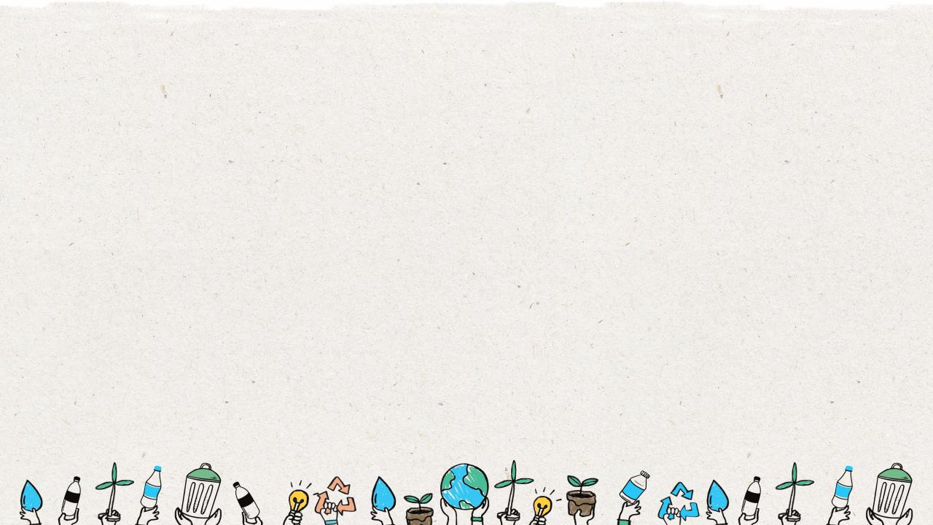
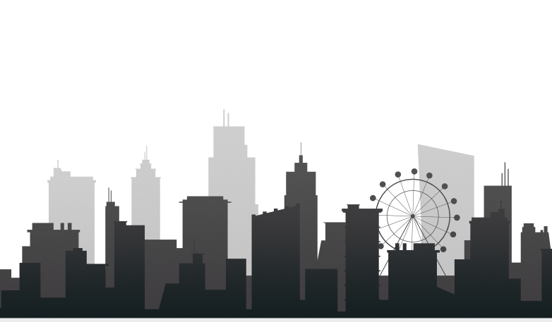
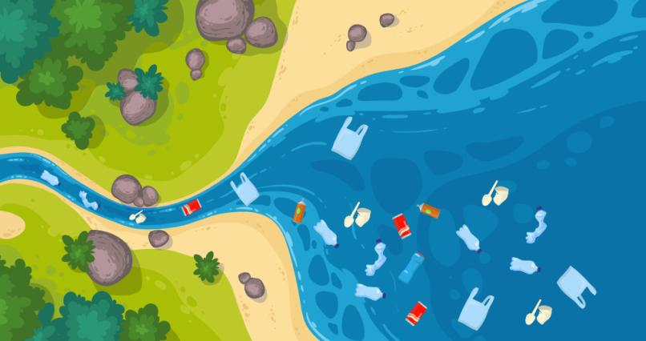
¿En dónde termina la basura?
La mayor parte de la basura en los Océanos proviene de la actividad humana en la tierra.
Notes:
(Duración de la diapositiva: 3-5 minutos)
Pregunte a los estudiantes:
¿De dónde provienen los desechos en nuestro océano?
¿Qué podemos hacer para evitar que los residuos lleguen a la naturaleza?
Respuestas:
Si los desechos no se reciclan o no se eliminan adecuadamente, pueden filtrarse en nuestros ríos y vías fluviales que desembocan en el océano. La eliminación y el reciclaje adecuados pueden ayudar a evitar que los desechos ingresen a nuestro mundo natural.

Slide 14
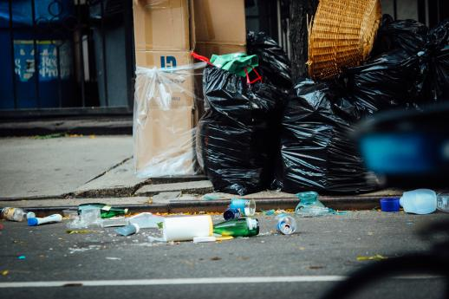
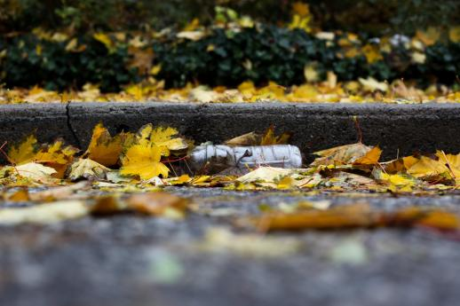
1. La gente deja basura en el suelo.
o esta se cae del basurero.
2. Cuando llueve, los desechos fluyen hacia los desagües pluviales.
Notes:
(Duración de la diapositiva: 2 minutos)
Diga a los estudiantes:
Sigamos ahora la ruta de los envases de alimentos de los humanos que accidentalmente ingresan al océano, esto incluye 6 pasos.
Las personas dejan envases de alimentos en el suelo llamados "basura" o pueden caerse de los contenedores de basura.
Los envases de alimentos en el suelo luego fluyen hacia los desagües pluviales a lo largo de la calle.

Slide 15
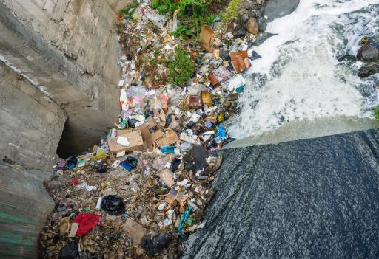
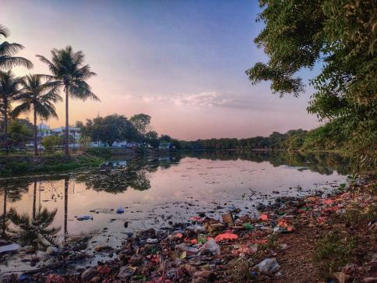
3. El desagüe pluvial desemboca en
vías de agua locales.
4. A su vez, las vías de agua locales desembocan en los ríos.
Notes:
(Duración de la diapositiva: 2 minutos)
Diga a los estudiantes:
3. Una vez que un empaque de alimentos ingresa al desagüe pluvial, se descarga en las vías fluviales locales.
4. Las vías fluviales son puntos de acceso a los ríos donde toda esa agua de drenaje y todo lo que contiene, como nuestros envases de alimentos, fluye hacia los sistemas fluviales locales.

Slide 16
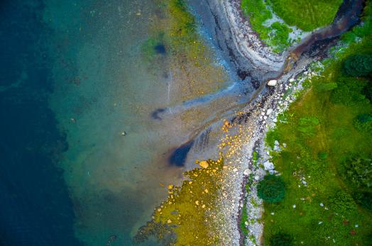
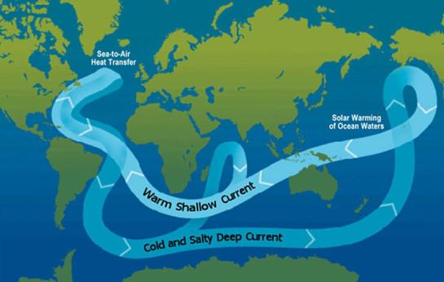
6. Las Corrientes del océano envían la basura a otras partes del mundo y se crean “islas de basura”
5. Los Ríos desembocan en el océano.
Notes:
(Duración de la diapositiva: 3-5 minutos)
Diga a los estudiantes:
5. Los sistemas fluviales más pequeños convergen en ríos más grandes, que a su vez, desembocan directamente en el océano.
6. Las corrientes oceánicas están todas conectadas y envían millones de residuos a grandes "islas de desechos" como el parche de basura del Pacífico Sur. La isla baldía no es en realidad una isla con playa, sino una gran pila de basura que flota en el océano, tan grande que parece una isla real.
Comprender cómo funcionan los sistemas y cómo fluyen los materiales en el sistema lineal es importante para construir la economía circular.

Slide 17
Actividad de Clase: Mapa del Ciclo de Vida
Grupo:
Producto:
1. Extracción
2. Producción
3. Distribución
4. Uso
5. Disposición
Oportunidades para Generar Circularidad
Notes:
Diga a los estudiantes:
Para la actividad de clase, los estudiantes se organizarán en grupos para crear un mapa del ciclo de vida de un producto cotidiano.
Paso 1: Organícese en grupos de 3 a 5 y elijan una tarjeta de producto del paquete de tarjetas o cualquier producto del que su grupo sepa un poco.
Paso 2: Cada grupo tiene una hoja de papel grande o usa el documento provisto y enumera las 5 etapas diferentes del ciclo de vida:
1. Extracción de material; 2. Producción; 3. Distribución; 4. Uso; y 5. Disposición.

Slide 18
3
Producto:
Botella de Refresco de 12oz
Grupo:
#1.Reciclar
#2. Rellenar
1. Extracción
2. Producción
3. Distribución
4. Uso
5.Disposición
El petróleo y la materia prima biológica se extraen de la tierra. Luego se limpian y se refinan en pequeños gránulos para nuevos productos.
La fábrica derrite
los gránulos en un
molde que crea
las botellas. Las
botellas de bebida son llevadas a la
fábrica de embotellado, en donde son llenadas.
Las botellas con refresco son
transportadas a las
tiendas para que los clientes las compren.
Los clientes compran los refrescos embotellados en las tiendas de consumo.
Una vez que los refrescos se consumen, las botellas son desechadas.
Oportunidades de Circularidad
#1 Reciclar para hacer nuevas botellas o hilo.
#2 Use la botella vieja para rellenarla de champú o jabón.
Notes:
Paso 3: cada grupo documentará con notas adhesivas (algunos harán dibujos, otros escribirán listas) todo el ciclo de vida del producto, de principio a fin. Los grupos pueden usar el documento completo de la botella de refresco como ejemplo. Debe haber un límite de tiempo de 20 minutos.
Paso 4: comience su mapa del ciclo de vida con la lista de materiales utilizados para fabricar el producto y descubra cómo se extraen y procesan. Cuando los consumidores lo compran, ¿cuántas veces lo usan? Usen el internet para investigar esto o haga algunas buenas conjeturas. Cuando llegue al final de su vida útil, piense en todas las posibilidades, como vertederos, tirar basura y reciclar. Piense críticamente sobre dónde probablemente terminará el artículo.
Paso 5: Por último, identifique una o más oportunidades circulares para este producto. ¿Se podría reutilizar este producto de alguna manera? ¿Se puede reciclar? Si es así, ¿en qué se puede reciclar? ¿Qué cambiarías de este producto para que fuera más circular?
Cuando los grupos completen sus mapas, todos compartirán lo que descubrieron sobre el ciclo de vida de su producto.
*Es posible que los maestros deseen mostrar o imprimir el mapa del ciclo de vida de la botella de refresco de ejemplo mientras los estudiantes realizan el ejercicio.

Slide 19
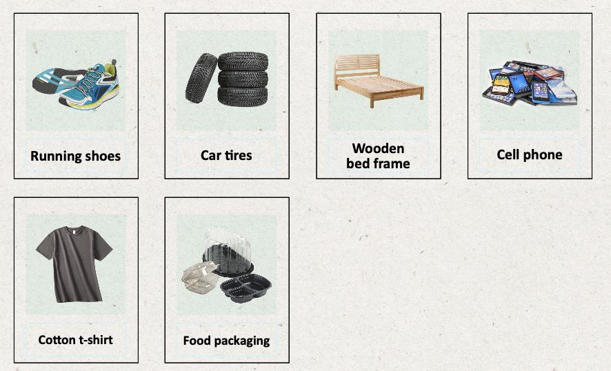
Base de Cama de madera
Tenis para deporte
Llanta para carro
Teléfono celular
Empaque para
comida
Playera de algodón
Notes:
Diga a los estudiantes:
Muestre a los estudiantes las opciones de productos para elegir. Distribuya el folleto y permítales elegir.

Slide 20
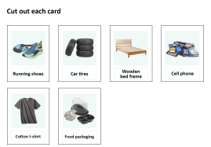
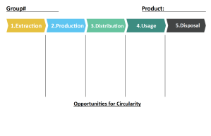
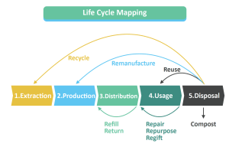
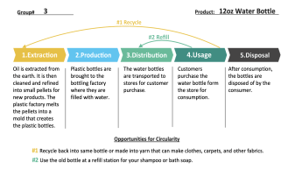
Próximos Pasos
Paso 1: Organice a los estudiantes en grupos de 3 a 5 y elija una tarjeta de producto del bloque, o cualquier producto del que su grupo sepa un poco. Distribuya cada uno de los cuatro documentos a cada grupo.
Paso 2: cada grupo tiene una hoja de papel grande o utiliza el documento provisto y enumera las 5 etapas diferentes del ciclo de vida 1. Extracción de materiales 2. Producción 3. Distribución 4. Uso 5. Eliminación/Desecho.
Paso 3: Cada grupo documentará con notas adhesivas (algunos harán dibujos, otros escribirán listas) todo el ciclo de vida del producto, de principio a fin.
Paso 4: Use el ejemplo de la botella de agua del ciclo de vida, como apoyo para guiar a los estudiantes.
Paso 5: Por último, identifique una o más oportunidades circulares para este producto.
Cuando los grupos completen sus mapas, todos compartirán lo que descubrieron sobre el ciclo de vida de su producto.
*Es posible que los maestros deseen mostrar o imprimir el ejemplo del mapa del ciclo de vida de una botella de plástico, mientras los estudiantes realizan el ejercicio.

